Slide 1
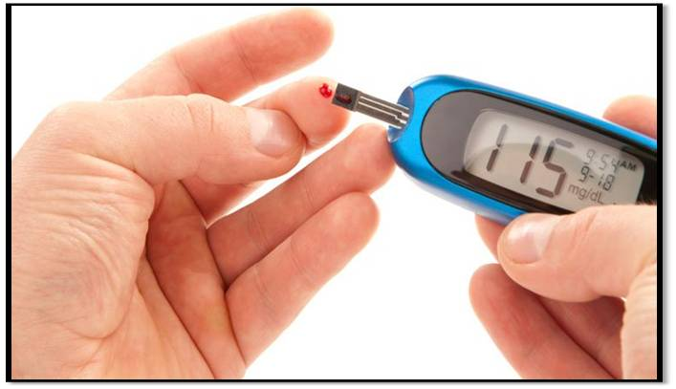
স্বাগতম

Slide 2
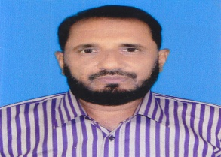
পরিচিতি
শিক্ষক
পাঠ
মোঃ মিজানুর রহমান চৌধুরী
সহকারী অধ্যাপক (জীববিজ্ঞান) বিশ্বজাকের মঞ্জিল কামিল মাদ্‌রাসা
বিশ্বজাকের মঞ্জিল-৭৮২২
সদরপুর , ফরিদপুর
মোবাইলঃ ০১৮১৮২৬২৩৮৯
শ্রেণিঃ নবম / দশম
বিষয়ঃ জীববিজ্ঞান
অধ্যায়ঃ দশম
সাধারবন পাঠঃ সমম্বয়
সময়ঃ ৪৫ মিনিট

Slide 3
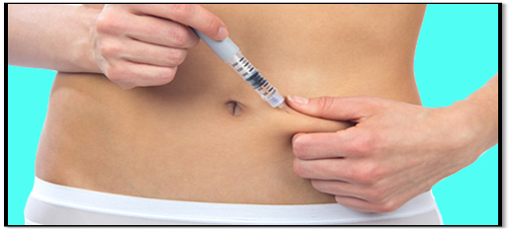
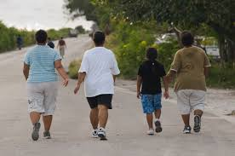
চিত্রগুলো লক্ষ কর
লোকগুলো কোন রোগে আক্রান্ত

Slide 4
আজকের আলোচ্য বিষয়
বহুমূত্র বা ডায়াবেটিস

Slide 5
শিখনফল
এই পাঠ শেষে শিক্ষার্থীরাঃ
বহুমূত্র বা ডায়াবেটিস কি বলতে পারবে ।
ডায়াবেটিসের প্রকার ভেদ ব্যাখ্যা করতে পারবে ।
ডায়াবেটিসের লক্ষনগুলো বর্ণনা করতে পারবে ।
ডায়াবেটিস রোগ নির্ণয় ও চিকিৎসা ব্যবস্থা বিশ্লেষণ করতে পারবে ।

Slide 6
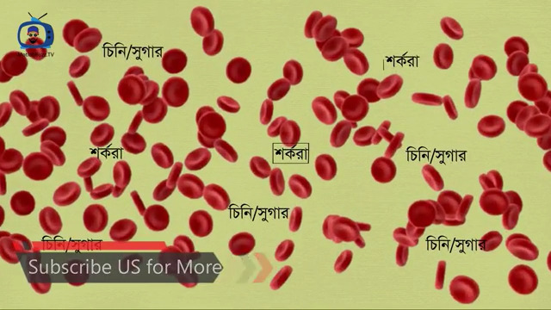
চিত্রটি লক্ষ কর
তোমরা কী জান বহুমূত্র বা
ডায়াবেটিস কী ?
বহুমূত্র বা ডায়াবেটিসঃ অগ্ন্যাশয়ে যদি প্রয়োজনমতো ইনসুলিন তৈরি না হয় তবে রক্তে শর্করার পরিমাণ স্থায়ীভাবে বেড়ে যায়, প্রস্রাবের সাথে গ্লুকোজ নির্গত হয় । এ অবস্থাকে বহুমূত্র বা ডায়াবেটিস মেলিটাস বলে ।

Slide 7
একক কাজ
সময়ঃ ০৩ মিনিট
প্রশ্নঃ ডায়াবেটিস কাহাকে বলে ?

Slide 8
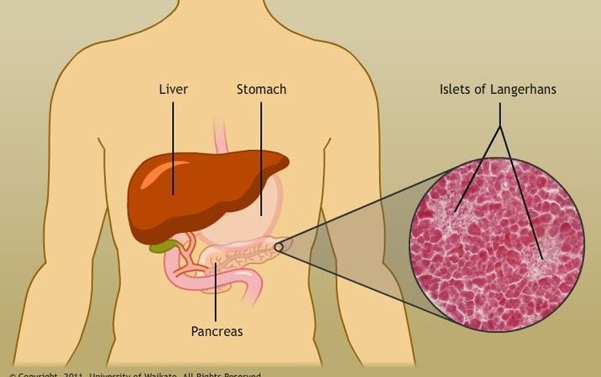
তোমরা কী জান ইনসুলিন কী এবং কোথায় তৈরি হয় ?
ইনসুলিন হলো এক ধরনের হরমোন , যা শরীরের শর্করা পরিপাক নিয়ন্ত্রন করে । অগ্ন্যাশয়ের ভিতর আইলেটস অব ল্যাঙ্গারহ্যানস নামক গ্রন্থি থেকে ইনসুলুন নিঃসৃত হয় ।

Slide 9
ডায়াবেটিস প্রধানত দুই ধরনেরঃ
১। টাইপ – 1
২। টাইপ – 2 টাইপ -1 এ আক্রান্ত রোগীর দেহে একেবারেই ইনসুলিন তৈরি
হয় না ।তাই নিয়মিতভাবে ইনজেকশনের মাধ্যমে ইনসুলিন
নিতে হয় ।
টাইপ-২ এ আক্রান্ত রোগীর দেহে আংশিকভাবে ইনসুলিন তৈরি হয় ।এ ক্ষেত্রে ঔষধ অগ্ন্যাশয় কোষকে শরীরের জন্য পরিমিত ইনসুলিন তৈরিতে সাহায্য করে ।
ডায়াবেটিস রোগটি সাধারনত বংশগতি এবং পরিবেশের প্রভাবে হয়ে থাকে । এটি সংক্রামক বা ছোঁয়াচে রোগ নয় ।

Slide 10
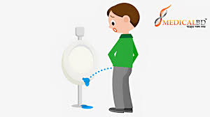
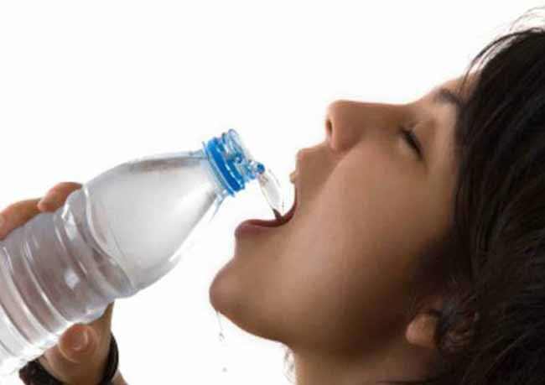
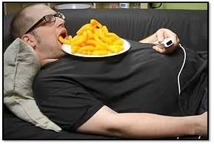
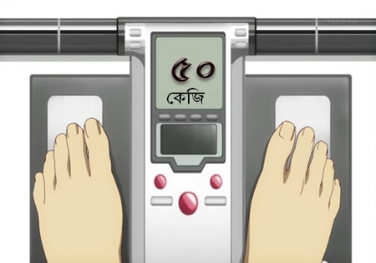
ডায়াবেটিস রোগের লক্ষণগুলো হলোঃ
১। ঘন ঘন প্রস্রাব হওয়া ।
২। অধিক পিপাসা লাগা ।
৩। ক্ষুধা বেড়ে যাওয়া ।
৪। পর্যাপ্ত খাবার খাওয়া সত্ত্বেও দেহেরওজন কমতে থাকা ।

Slide 11
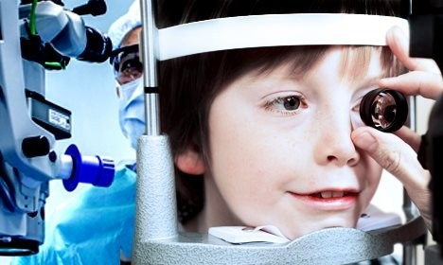
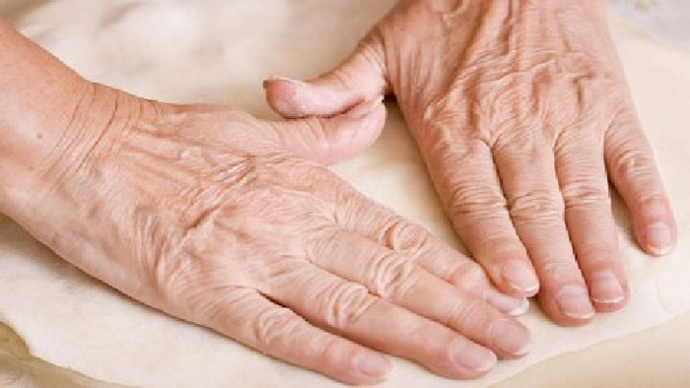
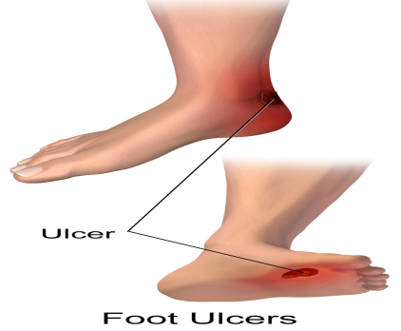
৫। দুর্বল বোধ করা ।
৬। চোখে কম দেখা ।
৭। চামড়া খসখসে ও রুক্ষ হয়ে যাওয়া ।
৮। ক্ষতস্থান সহজে না শুকানো ।

Slide 12
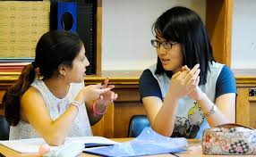
জোড়ায় কাজ
সময়ঃ ০৫ মিনিট
প্রশ্নঃ ডায়াবেটিস রোগের লক্ষন গুলো কী কী ?

Slide 13
ডায়াবেটিস রোগ নির্ণয় ও চিকিৎসাঃ
রক্ত ও প্রস্রাব পরীক্ষা করে গ্লুকোজের মাত্রা নির্ণয়ের মাধ্যমে এ রোগ নর্ণয় করা যায় । চিকিৎসা করে ডায়াবেটিস রোগ একেবারে নিরাময় করা যায় না , কিন্তু এই রোগ নিয়ন্ত্রণে রাখা যায় । ডাক্তারের মতে এই রোগ নিয়ন্ত্রণের জন্য তিন ‘D’ নিয়োম মেনে চলা অত্যাবশ্যক। i) Discipline / শৃঙ্খলা ii) Diet / খাদ্য নিয়ন্ত্রণ iii) Dose / ঔষধ সেবিন ।
Discipline / শৃঙ্খলাঃ- একজন ডায়াবেটিস আক্রান্ত ব্যক্তির জন্য তার সুশৃঙ্খল জীবনব্যবস্থা মহৌষধস্বরুপ । ডাক্তারের পরামর্শমতো পরিমিত খাদ্য গ্রহন করা, নিয়মিত ব্যায়াম করা, রোগীর দেহের পরিষ্কার- পরিচ্ছন্নতা এবং বিশেষ ভাবে পায়ের যত্ন নেওয়া এবং নিয়মিত প্রস্রাব / রক্ত পরীক্ষা করা ।

Slide 14
Diet / খাদ্যনিয়ন্ত্রণঃ ডায়াবেটিস নিয়ন্ত্রণের প্রধান উপায় হলো খাদ্য নিয়ন্ত্রণ করা, মিষ্টিজাটিয় খাবার পরিহার করা ও ডাক্তারের পরামর্শ অনু্যায়ী নিয়মিত ও সময়মতো খাদ্য গ্রহণ করা । ডাক্তারের পরামর্শ অনু্যায়ী খাবারের মেনু অনুসরন করলে সুফল পাওয়া যায় । তবে যার ডায়াবেটিস নেই, তার মিষ্টি খাওয়া বা না খাওয়ার সাথা ডায়াবেটিসের সম্পর্ক নেই ।
Dose / ঔষধ সেবনঃ ডাক্তারের পরামর্শ ছাড়া কোন ঔষধ সেবন করা উচিত নয় । ডাক্তার রোগীর শারীরিকঅবস্থা বুঝে ঔষধ খাওয়া বা ইনসুলিন নেওয়ার পরামর্শ দেন । ঠিকমতো চিকিৎসা না করা হলে রোগির রক্তে গ্লুকোজের পরিমাণ অস্বাভাবিকভাবে কমে বা বেড়ে যায় । উভয় ক্ষেত্রেই রোগী বেহুঁশ হয়ে পড়তে পারে । এমনকি মৃত্যুও হতে পারে । যদি ডায়াবেটিস রোগী হঠাৎ অজ্ঞান হয়ে যান, তখন তাকে বসিয়ে গ্লুকোজ বা চিনির পানি খাইয়ে দিলে অনেক সময় খারাপ পরিণতি এড়ানো যেতে পারে ।

Slide 15
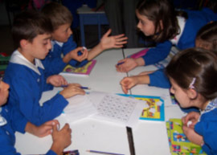
দলীয় কাজ
সময়ঃ ০৭ মিনিট
প্রশ্নঃ ডায়াবেটিস নয়ন্ত্রণের তিন ‘ডি’ নিয়ম বর্ণনা কর ।

Slide 16
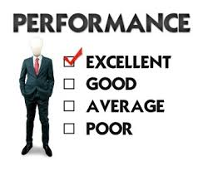
মূল্যায়ন
৫। কোন ধরনের ডায়াবেটিসে নিয়মিত ইনসুলিন নিতে হয় ?
৮। ডায়াবেটিস রোগি হঠাৎ অজ্ঞান হলে কী করা উচিত ?
৪। সাধারনত ডায়াবেটিস কয় ধরনের হয় ?
৩। ডায়াবেটিস কোন ধরনের রোগ ?
৬। ঘন ঘন প্রস্রাব কোন রোগের লক্ষন ?
৭। তিন ‘ডি’ নিয়মগুলো কী কী ?
২। ইনসুলিন কোথায় উৎপন্ন হয় ?
১। ইনসুলিন কী ?

Slide 17
বাড়ির কাজ
প্রত্যেক শিক্ষার্থী একজন করে ডায়াবেটিস রোগি পর্যবেক্ষন করে তাঁহার মধ্যে বিদ্যমান লক্ষনের একটি তালিকা তৈরি করে আনবে ।

Slide 18
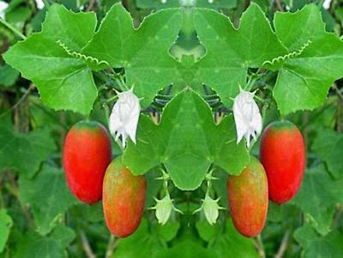
ধন্যবাদ
সবাইকে

